Slide 1


Programa Maestro
Información a Proveedores

Slide 2
Creación de Cuenta

Slide 3
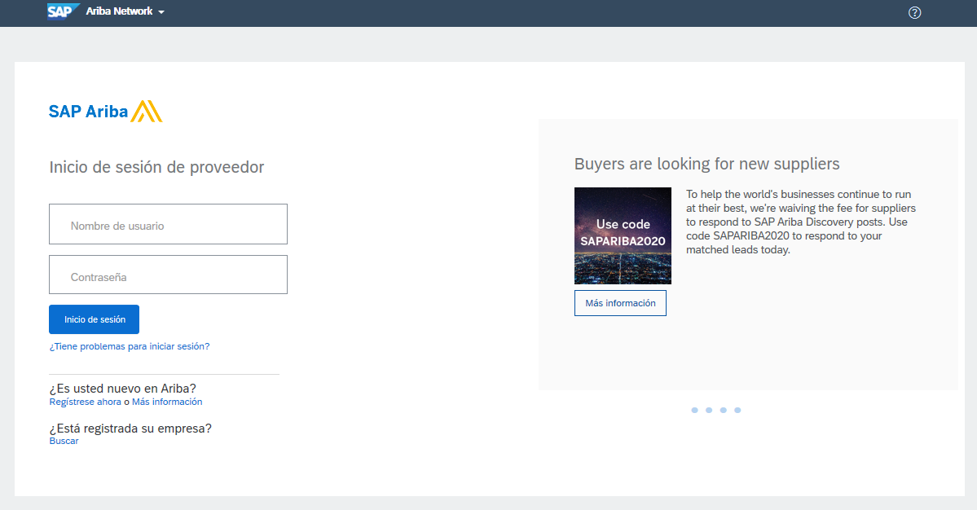
Creación de Cuenta
Ingrese al link https://service.ariba.com/Supplier.aw/124996061/aw?awh=r&awssk=xncLyBI7&dard=1# y de clic en “Regístrese ahora”

Slide 4
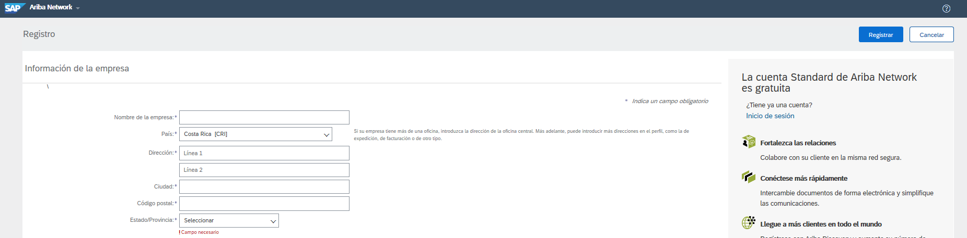
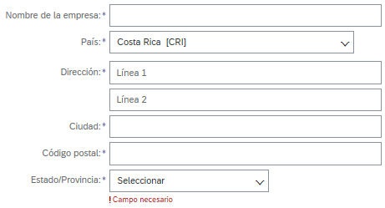
Creación de Cuenta
Ingrese los datos de la empresa, si su empresa tiene varias localidades, ingrese la dirección de la principal
Nombre de la Empresa: RAZÓN SOCIAL

Slide 5
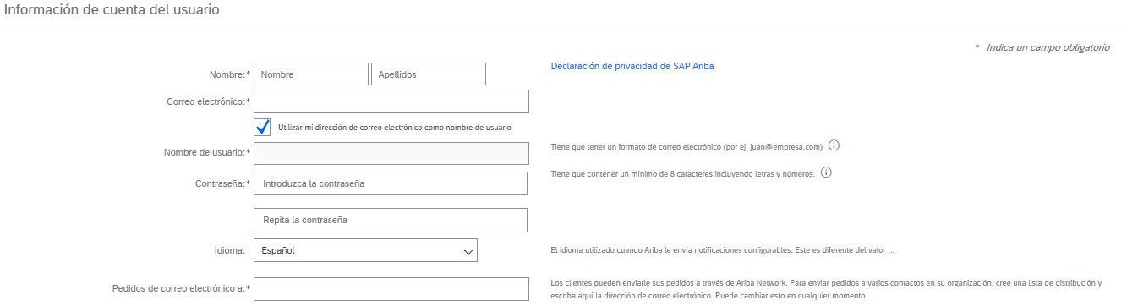
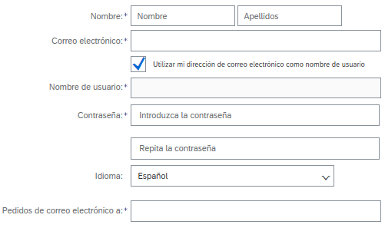
Creación de Cuenta
Ingrese los datos de la Cuenta del Usuario. Deje el check activo de esta manera su correo será el Nombre de usuario también
En nombre y Apellidos anote los datos de la persona que esta creado la cuenta. Puede agregar hasta 5 correos separados por COMA

Slide 6
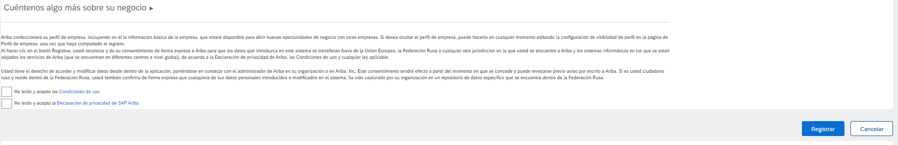

Creación de Cuenta
Acepte los Términos y Condiciones

Slide 7
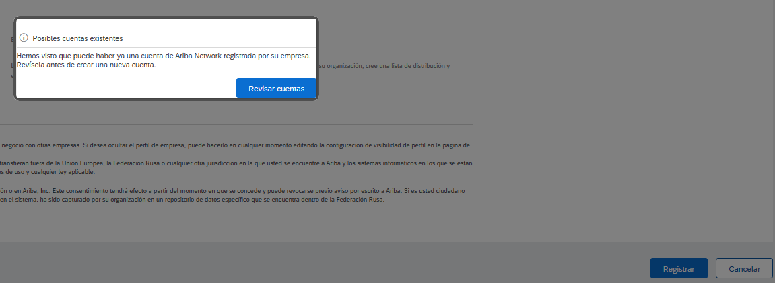
Creación de Cuenta
Si Ariba identifica que su correo ya tiene cuenta le mostrará este mensaje

Slide 8
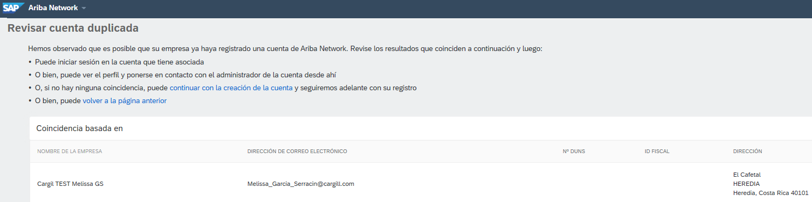
Creación de Cuenta
Si el nombre de su empresa y el correo coincide por favor trate de recuperar la cuenta (cierre la pestaña de Ariba), con el paso a paso que se estará compartiendo y una vez haya ingresado comparta el ANID
Si su empresa no coincide por favor de clic en “continuar con la creación de la cuenta”

Slide 9
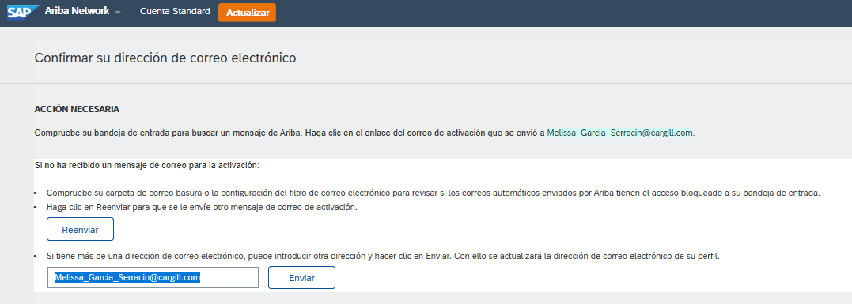
Creación de Cuenta
Llegará un correo a su bandeja de entrada

Slide 10
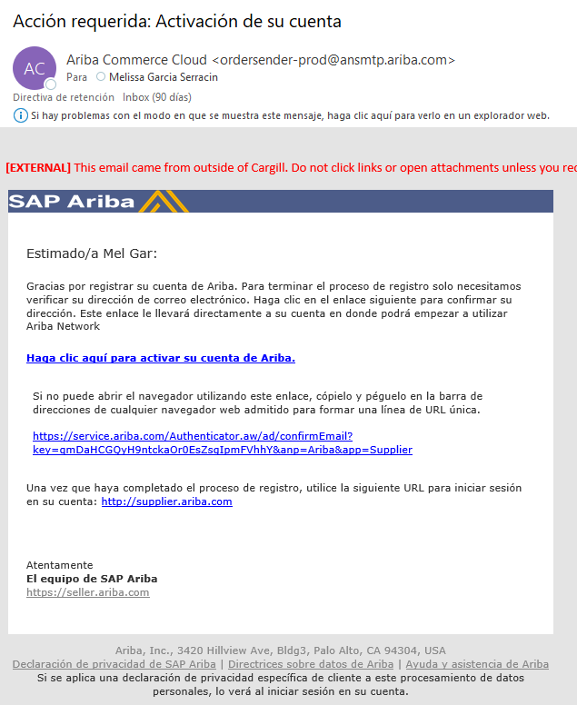
Creación de Cuenta
Llegará un correo a su cuenta y deberá dar clic en “Haga clic aquí para activar su cuenta de Ariba”

Slide 11
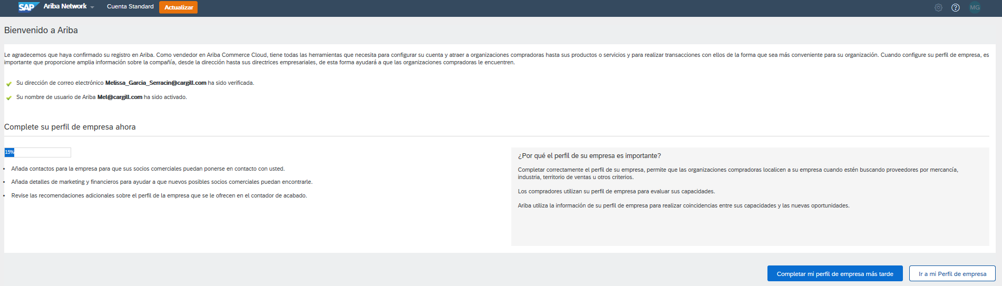
Creación de Cuenta
De clic en “Completar el perfil de empresa más tarde”

Slide 12
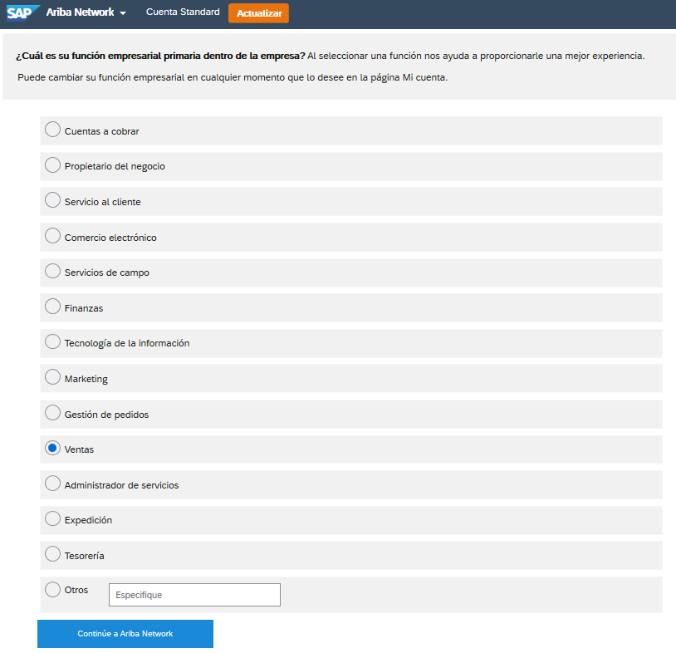
Creación de Cuenta
De clic en Ventas y Continúe a Ariba Network

Slide 13
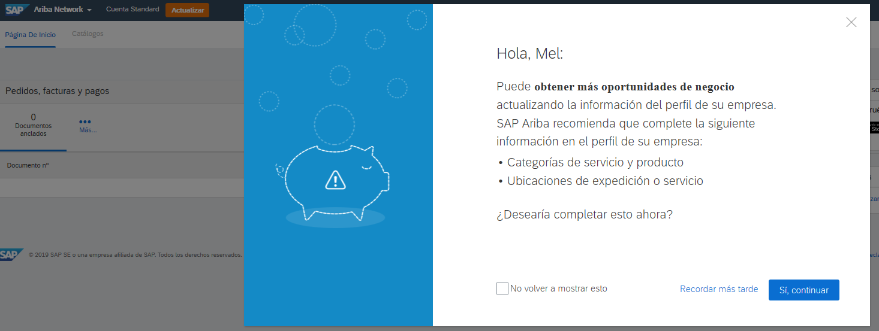
Creación de Cuenta
Puede dar clic en No volver a mostrar esto y en “x”

Slide 14
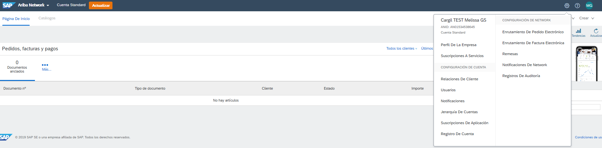
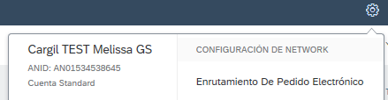
Creación de Cuenta
Ha creado exitosamente la cuenta FELICIDADES ☺
UNA VEZ HAYA CREADO LA CUENTA POR FAVOR CONFIRME EL ANID

Slide 15
Agenda
1. Bienvenida e Introducción a Ariba
2. Acceder a la Cuenta Estándar
3. Confirmación de los Pedidos de Compra
4. Confirmación Parcial del Pedido
5. Información Adicional y Cierre
Notes:
Pregunta entre temas y envio de la ppt

Slide 16
1. Bienvenida e Introducción a Ariba Network

Slide 17
1. Bienvenida e Introducción
Mensaje de Cargill Programa Maestro
“Este Programa Global se esfuerza para alcanzar y mejorar el desempeño a nivel mundial con base en benchmarks de eficacia y eficiencia de la industria, generando beneficios tanto para Cargill como para sus proveedores.”
Para saber más sobre el Programa Maestro y como lo impacta a usted como proveedor. Cargill: Link (Para subtítulos en español de click en CC en el campo inferior derecho y seleccione es-US)
Notes:
Troque com o slide 5.

Slide 18






  Introducción a Ariba Network
Cargill seleccionó Ariba Network como se proveedor de transacciones electrónicas. Como un proveedor preferido, usted ha sido invitado a comenzar a transaccionar electrónicamente con nosotros en la Red de Ariba Network!
Clientes
Proveedores
Avisos Avanzados de Envío
Facturas
Confirmaciones de Ordenes de Compra
Catálogos
Online
Órdenes de Compra
Ariba Discovery
2+ millones
Asociados Comerciales
    $850B
Comercio Anual
    >60%
Global 2000 usa la Red Network
65+ millones
Facturas Anuales
190
Países
60+ millones
Ordenes de Compra Anuales
Notes:
Ejemplos Staples-HP. No forma parte de esta etapa inicial… Por partes..

Slide 19

  Ariba Network
  Conecta personas, sistemas y procesos entre empresas para simplificar el comercio… Una innovación colaborativa!
Conexiones y negocios en un ambiente completamente seguro!
¿Que es Ariba?
Ariba es un Portal de Compras contratados por Cargill para optimizar los procesos de compras.
¿Que es la Cuenta Estándar?
Es una manera rápida y GRATUITA de realizar negocios con su cliente en donde el tiempo de las ordenes de compra sea optimizado.
¿Cuales son los beneficios de la Cuenta Estándar?
Recibir notificaciones.
Intercambio de documentos electrónicos con Cargill, como pedidos, confirmaciones de pedidos total y parcial.
Visibilidad de las ultimas 200 Ordenes de Compras transaccionados en su Cuenta de Ariba.

Slide 20
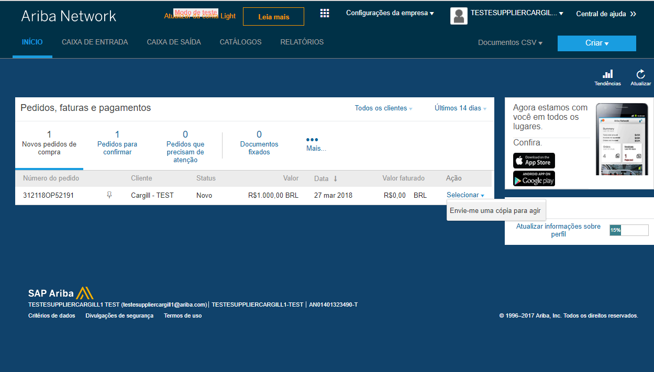
Cuentas en Ariba Network
Contexto Supplier Enablement
Ariba Network
Acceso para nuestros proveedores
Envío de OC’s automáticamente
Confirmación de OC´s
Selección de Proveedores
Cuenta | Standard | Enterprise
Navegación | Limitada | Libre
Almacenamiento | 200 Ordenes | Ilimitado
Reporteo | No contempla | Tiene Reportes
Costo | Gratis | Con Tarifa

Slide 21







Proceso Ariba Network
Confirmar Ordenes de Compras es Obligatorio, con un máximo de 48 Horas o dos Días hábiles
Con Ariba Network será el siguiente proceso
21
Crear Requisición
Aprobar Requisición
Crear Orden de Compra
Recibir Orden de Compra
Confirmar Ordenes de Compras
SAP ARIBA NETWORK
CARGILL
PROVEEDOR
9

Slide 22
2. Acceder a la Cuenta Estándar
(Recebimiento de primer pedido)
Notes:
Avisar del envío de la PPT. Foco Antencion

Slide 23
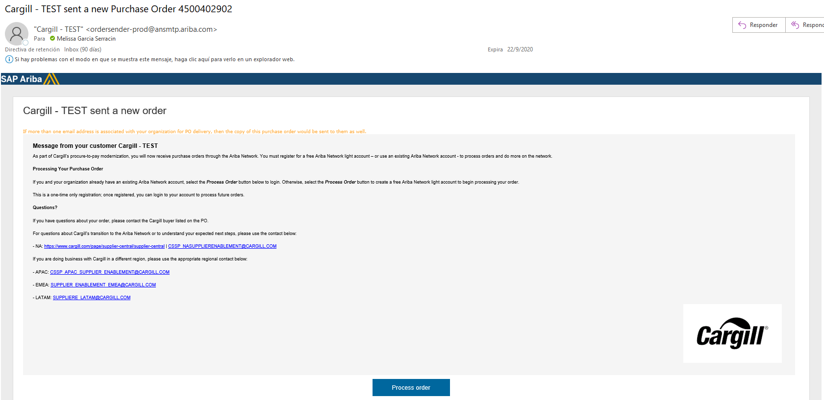
Recibirá un correo de notificación de Ariba
A cual correo? A un solo correo, el que nos confirmen.
Solo la primer orden de compra llegará a un único correo, las demás llegarán a los correos que se configuren en la cuenta. De clic en “Procesar pedido”
1

Slide 24
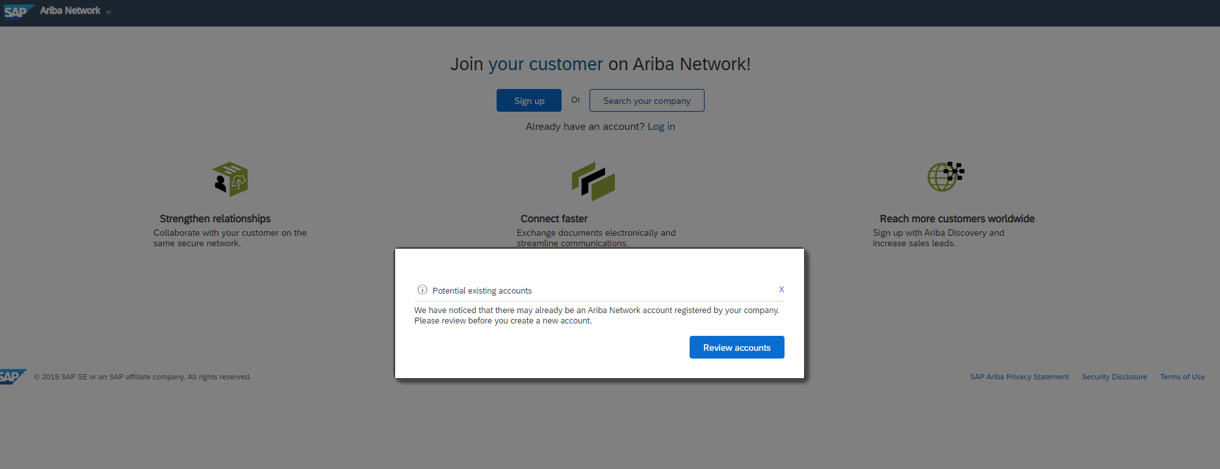
Mensaje de validación de cuenta
Ariba identificará que probablemente tiene una cuenta, de clic en la “x”
2

Slide 25
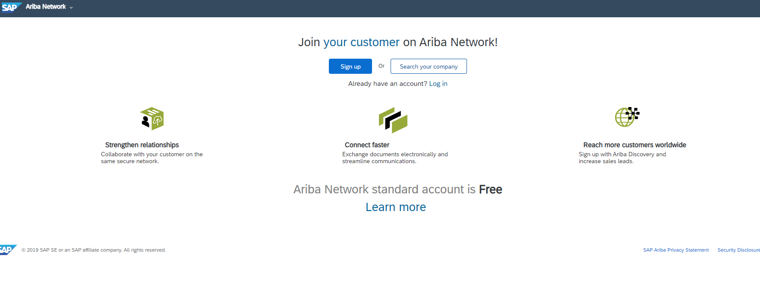
Ingrese a su cuenta
De clic en Ingresar
PARA LOS PROVEEDORES DE Argentina Paraguay Bolivia y Uruguay: SI SE ACORDÓ QUE HARÍA SU CUENTA TAN PRONTO COMO LLEGARA EL PRIMER PEDIDO, HAGA CLIC EN “SIGN UP" Y SIGA LOS PASOS DE CREACIÓN DE LA CUENTA QUE ESTAN EN LAS PRIMERAS FIRMINAS DE ESTA PRESENTACIÓN

Slide 26
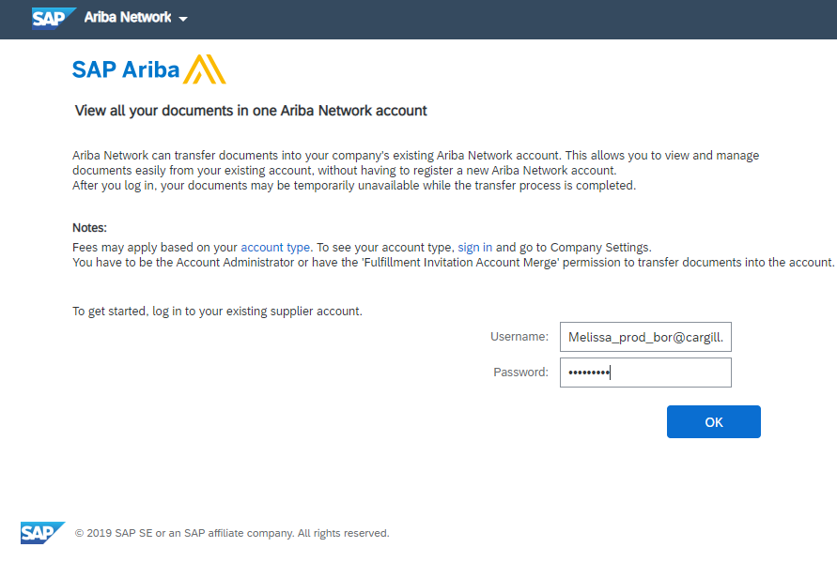
Ingrese a su cuenta
Ingrese su usuario y contraseña, luego de clic en “ok”

Slide 27
Conociendo la Orden de Compra

Slide 28
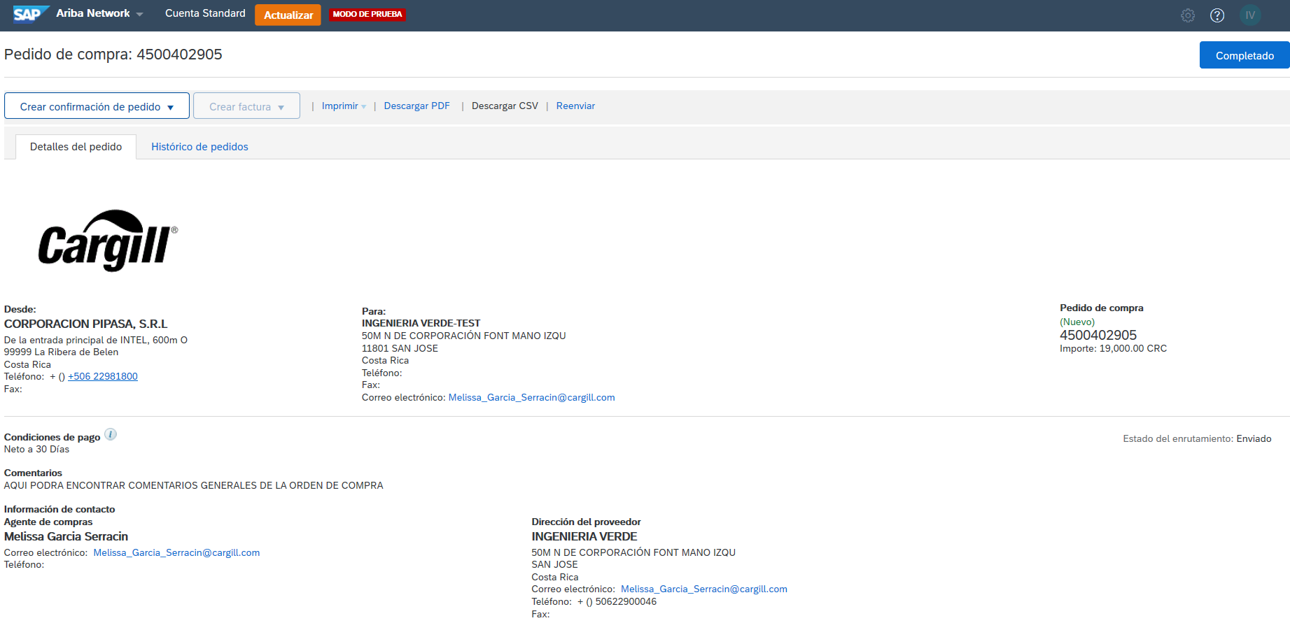
Conociendo la Orden de Compra
Ordenes de compra envidas con el formato antiguo y modificadas aparecerán como “Nueva”. Cuidado con duplicar entregas las primeras semanas.
3

Slide 29
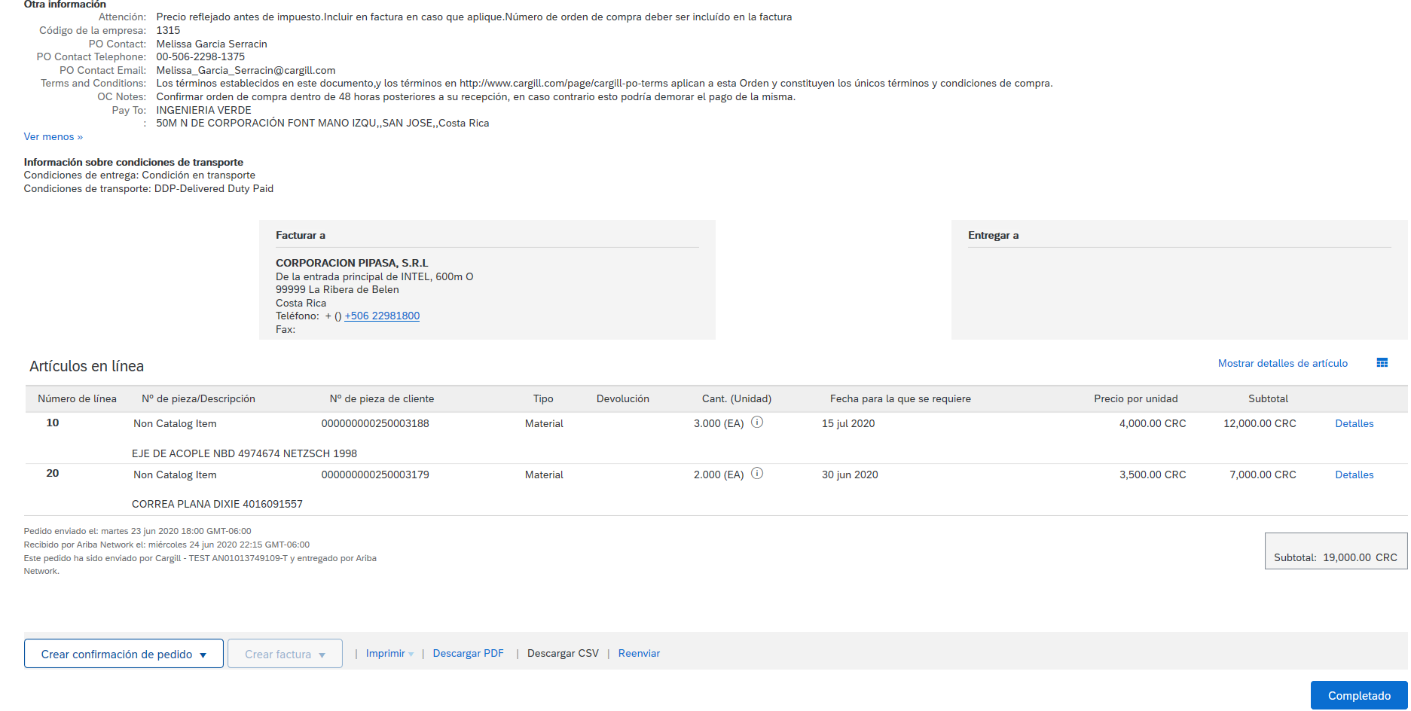
Conociendo la Orden de Compra
Tenemos algunos campos en ingles. OJO con la cantidad .000 son decimales o sea para 3 unidades se visualizará como 3.000. Cuando la orden de compra se entrega en localidades diferentes encuentre la información en el detalle. Cual la entrega es en una sola localidad la encontrara en “Entregar a”

Slide 30
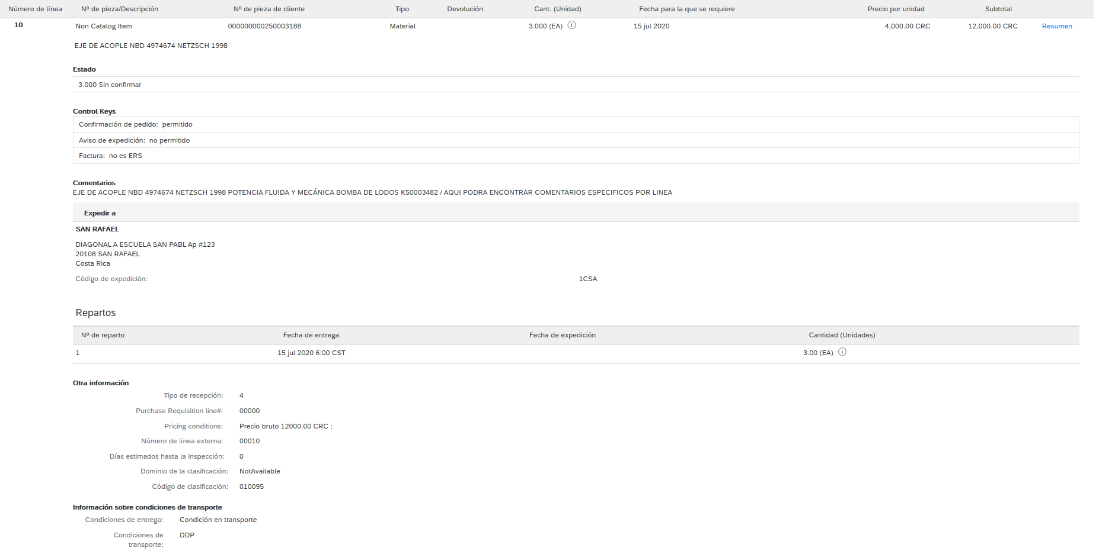
Conociendo la Orden de Compra
A nivel de detalle en la línea tenemos al siguiente inf

Slide 31
3. Confirmación Total del Pedido

Slide 32
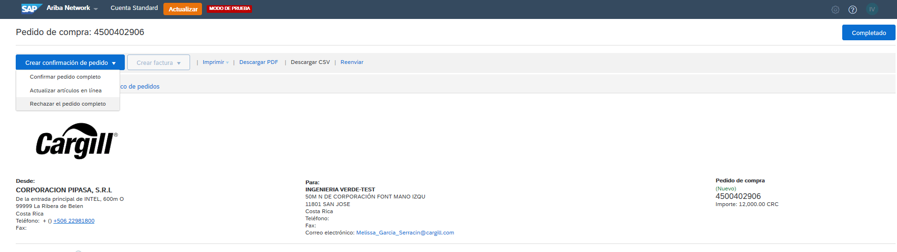
Confirmando el Pedido Completo
Usted visualizará el pedido realizado por Cargill, para confirmar el pedido de click en Crear confirmación del pedido y luego click en Confirmar pedido compleo.
Utilice esta opción cuando vaya a entregar todas las líneas en la misma fecha.
Para proveedores de Ingredientes y Empaques de Costa Rica confirme Completo con la primer fecha de entrega según lo planeado.

Slide 33
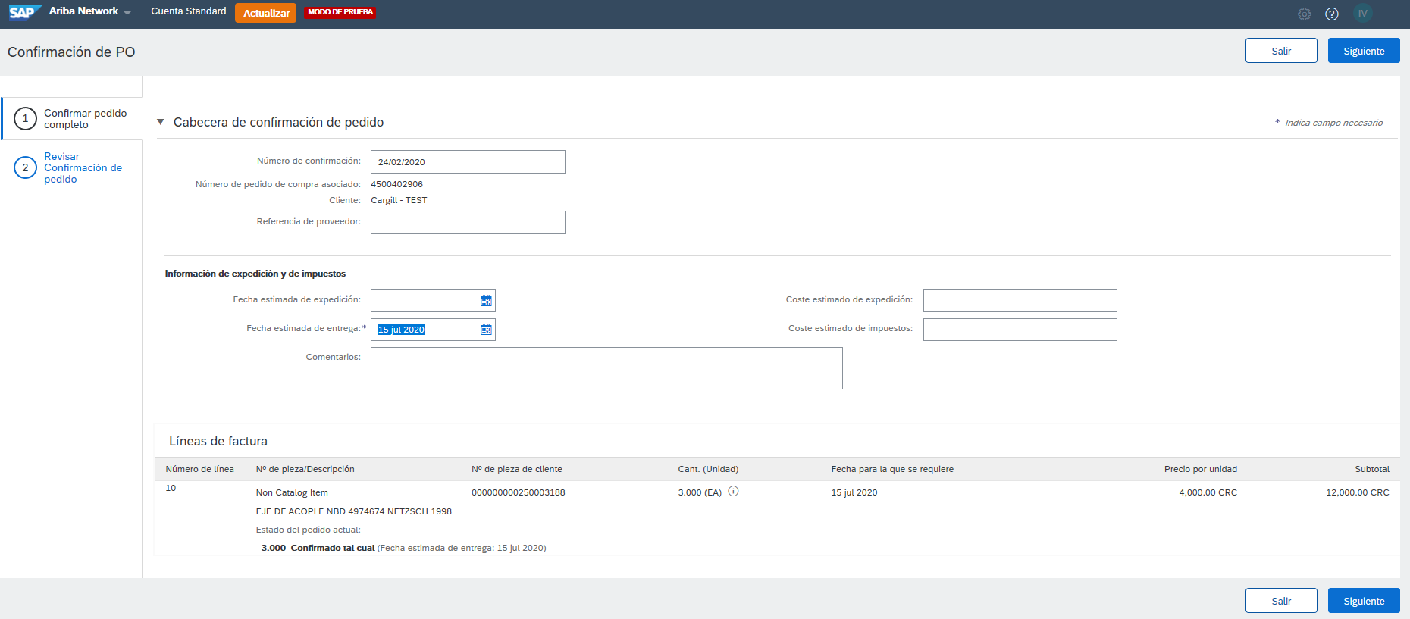
Confirmando el Pedido Completo
Complete el “Numero de Confirmación” con la fecha en el siguiente formato DD/MM/AAAA
Y complete la fecha estimada de entrega esta fecha aplicará para todas las líneas de la orden de compra.

Slide 34
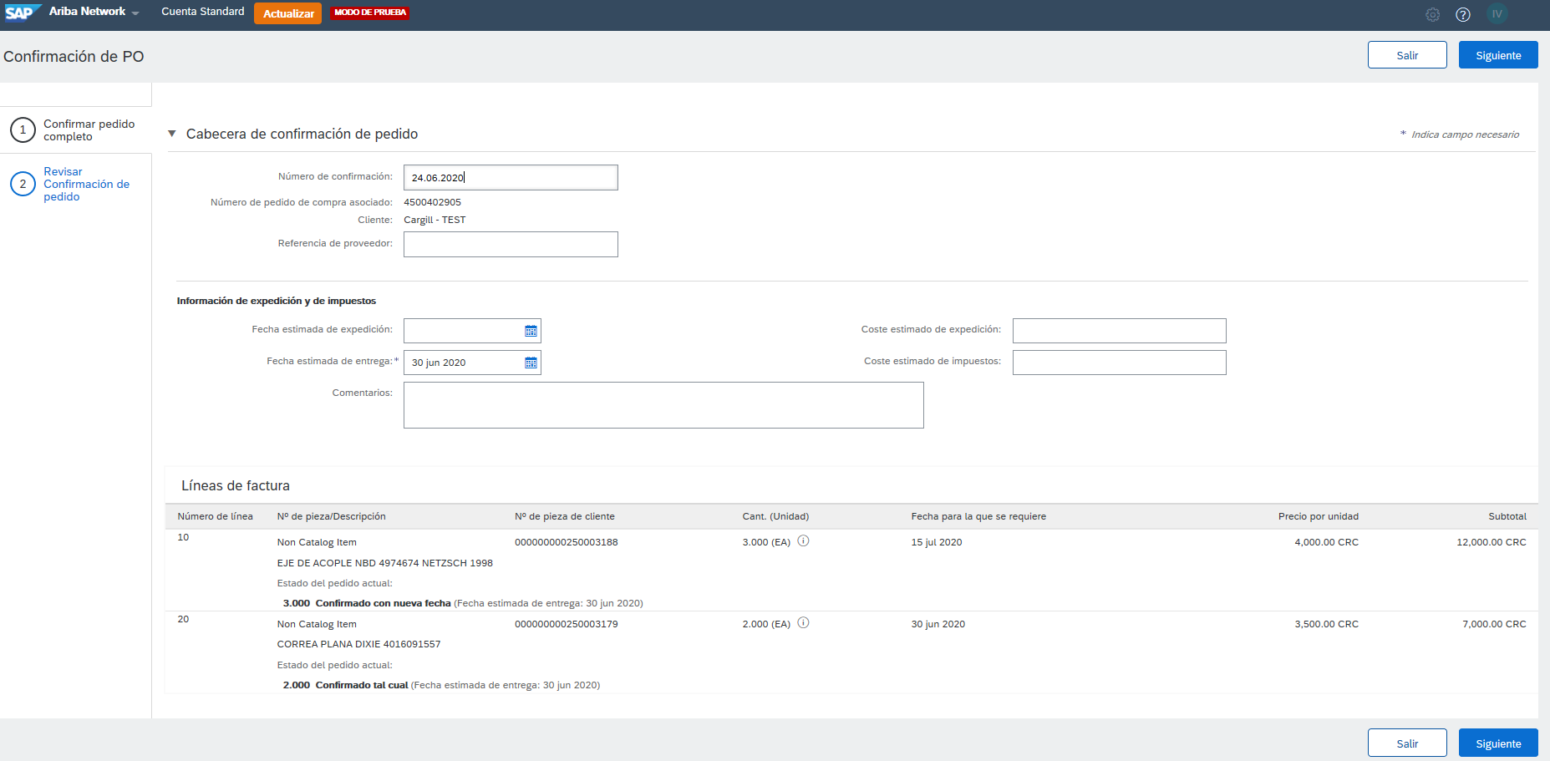
Confirmando el Pedido Completo
Complete el “Numero de Confirmación” con la fecha en el siguiente formato DD/MM/AAAA
Y complete la fecha estimada de entrega esta fecha aplicará para todas las líneas de la orden de compra. Ejemplo con más de una línea, clic en siguiente.

Slide 35
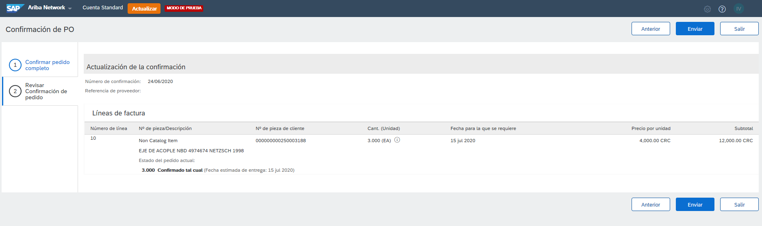
Confirmando el Pedido Completo
Revisión de Confirmación, de clic en Enviar

Slide 36
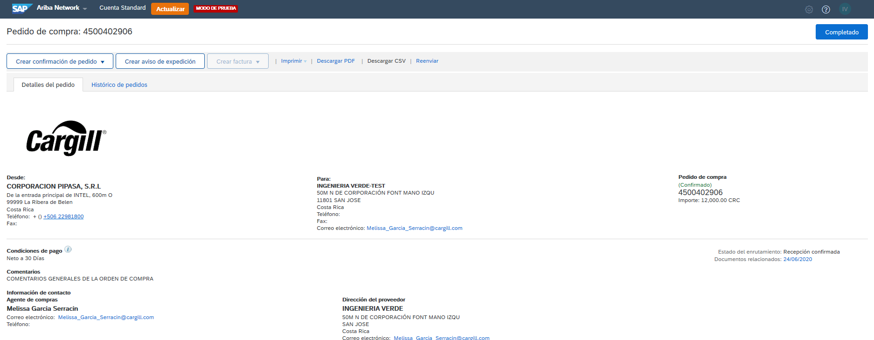
Confirmando el Pedido Completo
Descargue la orden en PDF y de clic en Completado

Slide 37
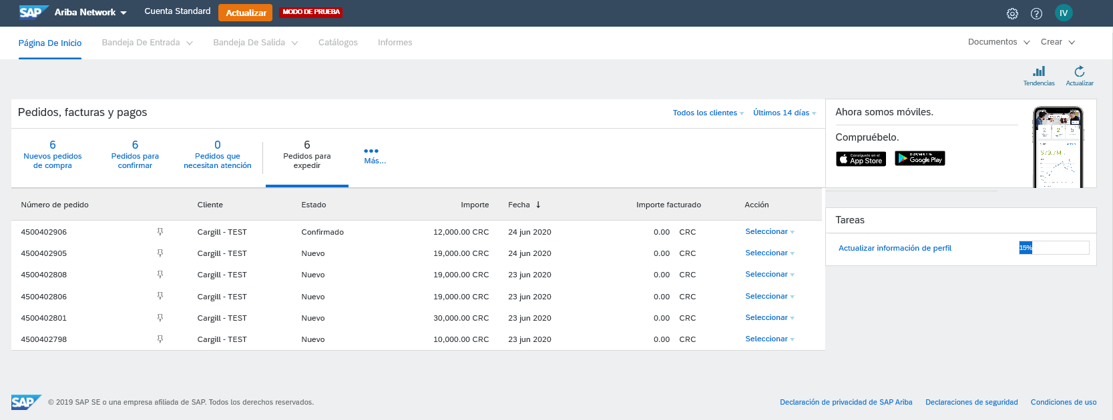
Confirmando el Pedido Completo
Vuelve a la pagina principal de Ariba

Slide 38
4. Confirmación Parcial del Pedido
O bien, Actualizar artículos en línea

Slide 39
Confirmando el Pedido Parcial
Usted visualizará el pedido realizado por Cargill, para confirmar el pedido de click en Crear confirmación del pedido y luego clic en Actualizar artículos en línea.
Utilice esta opción cuando vaya a entregar líneas en diferente fecha.

Slide 40
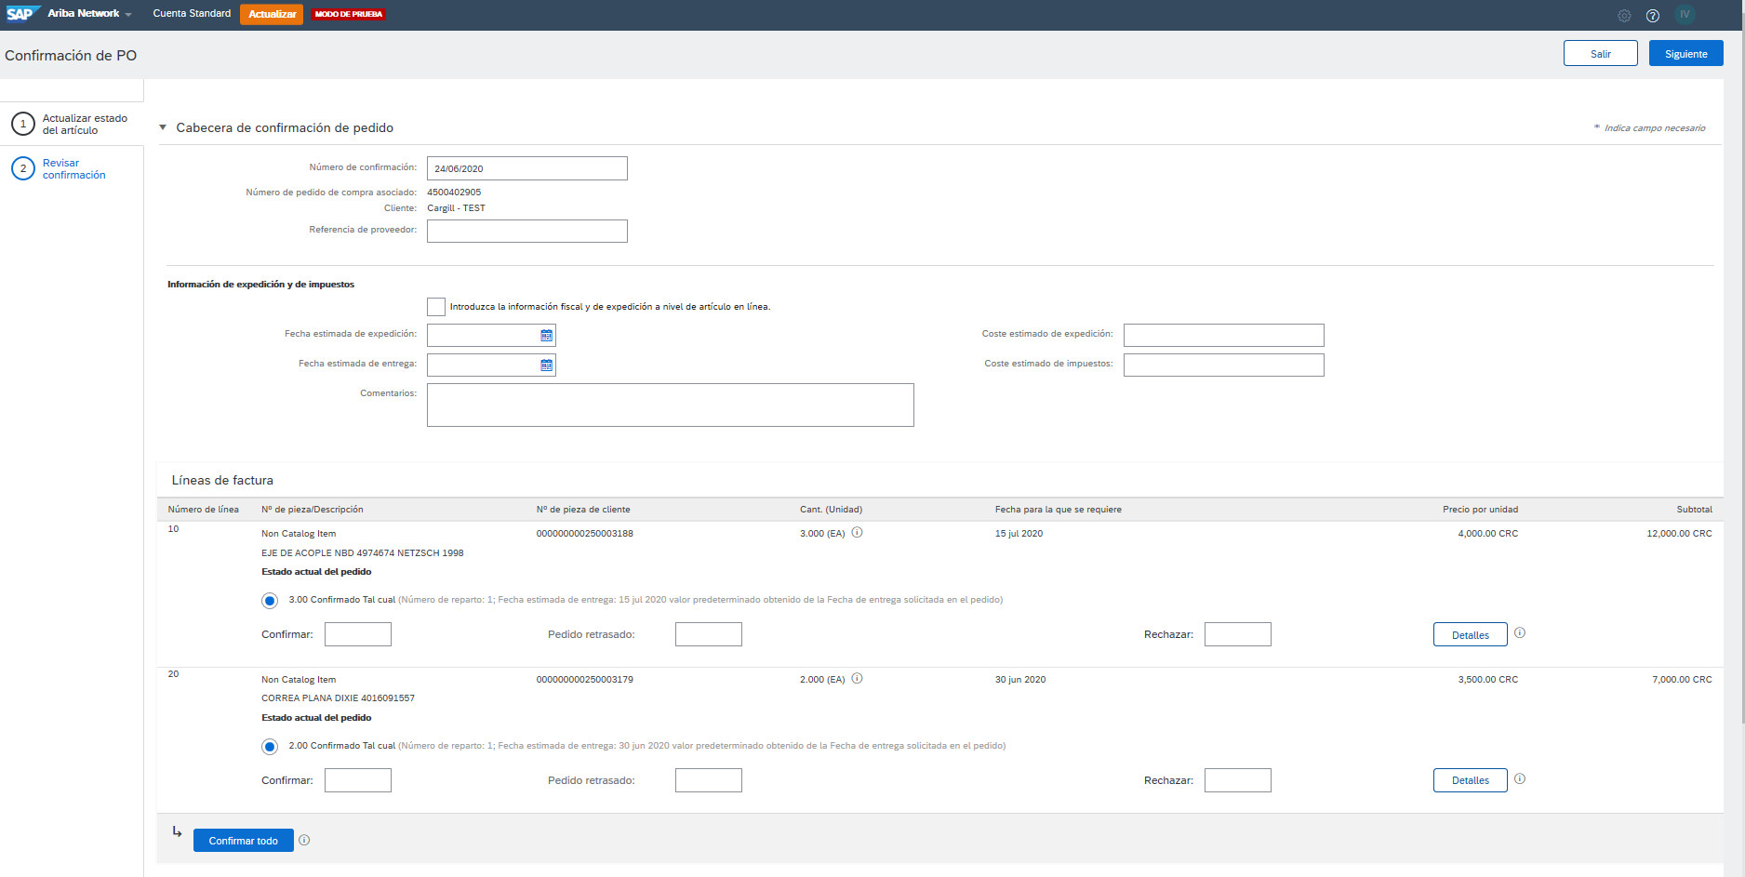
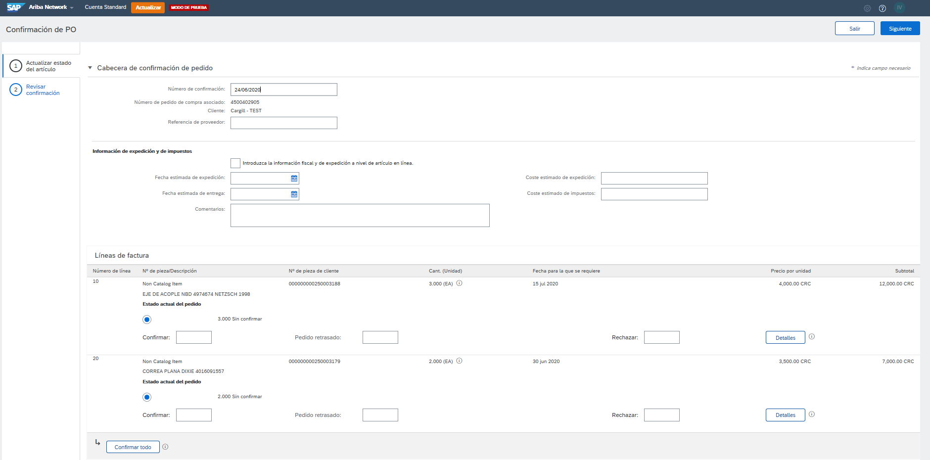
Confirmando el Pedido Parcial
Complete el “Numero de Confirmación” con la fecha en el siguiente formato DD/MM/AAAA
Si va a entregar todas las líneas en las fechas solicitadas y las líneas tiene diferente fecha de click en confirmar todo.

Slide 41

Confirmando el Pedido Parcial
Complete el “Numero de Confirmación” con la fecha en el siguiente formato DD/MM/AAAA
Si va a entregar todas las líneas en las fechas solicitadas y las líneas tiene diferente fecha de click en confirmar todo. Importante que vaya línea por línea.

Slide 42
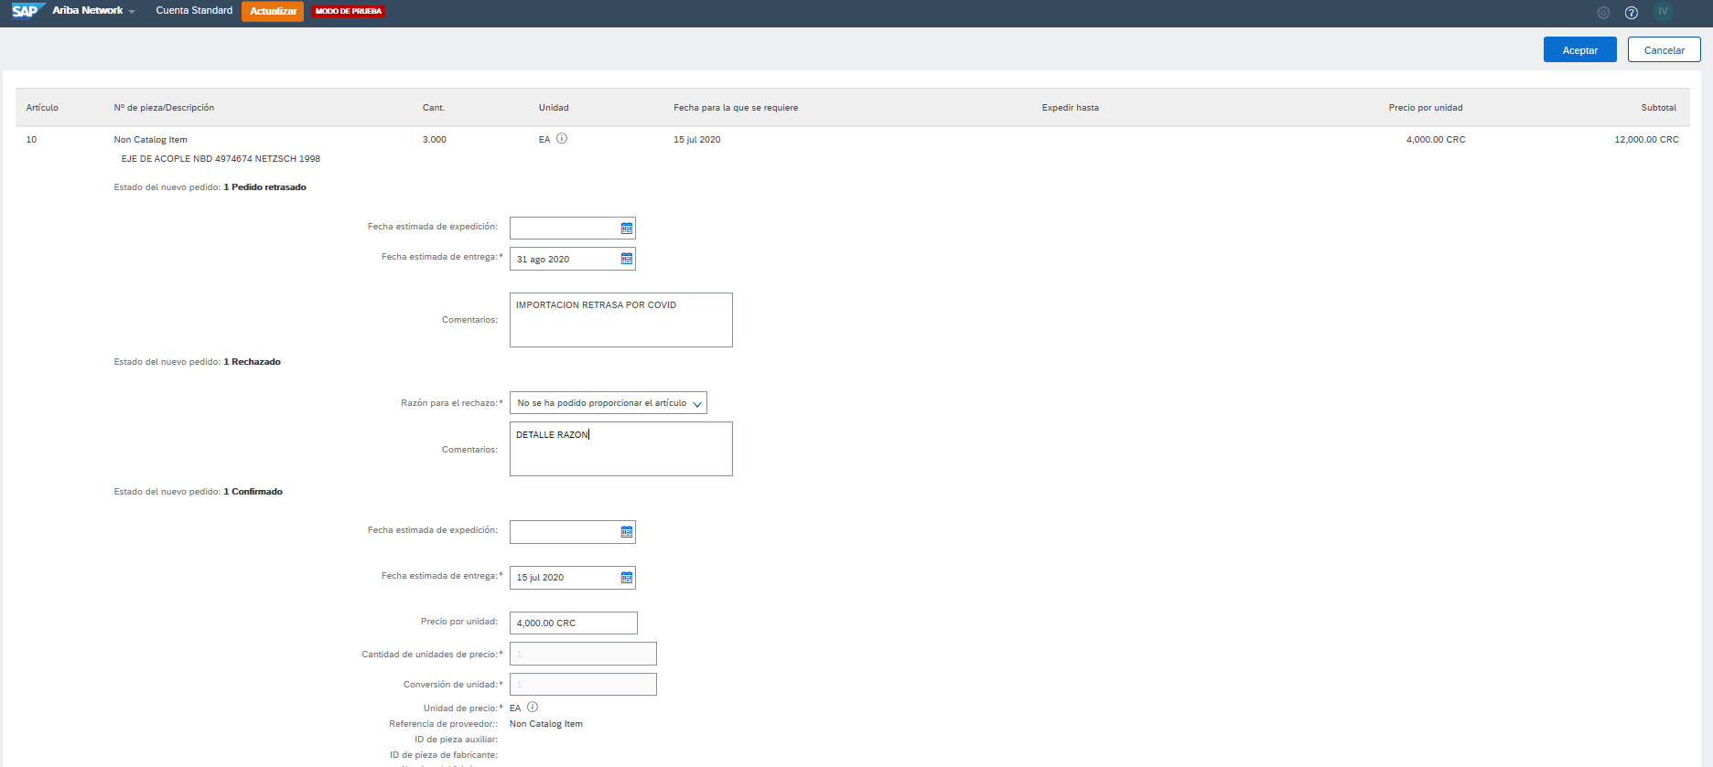
Confirmando el Pedido Parcial
Cuando haya cantidades retrasadas deberá confirmar la fecha y en caso de rechazo deberá justificar, luego de clic en Aceptar

Slide 43
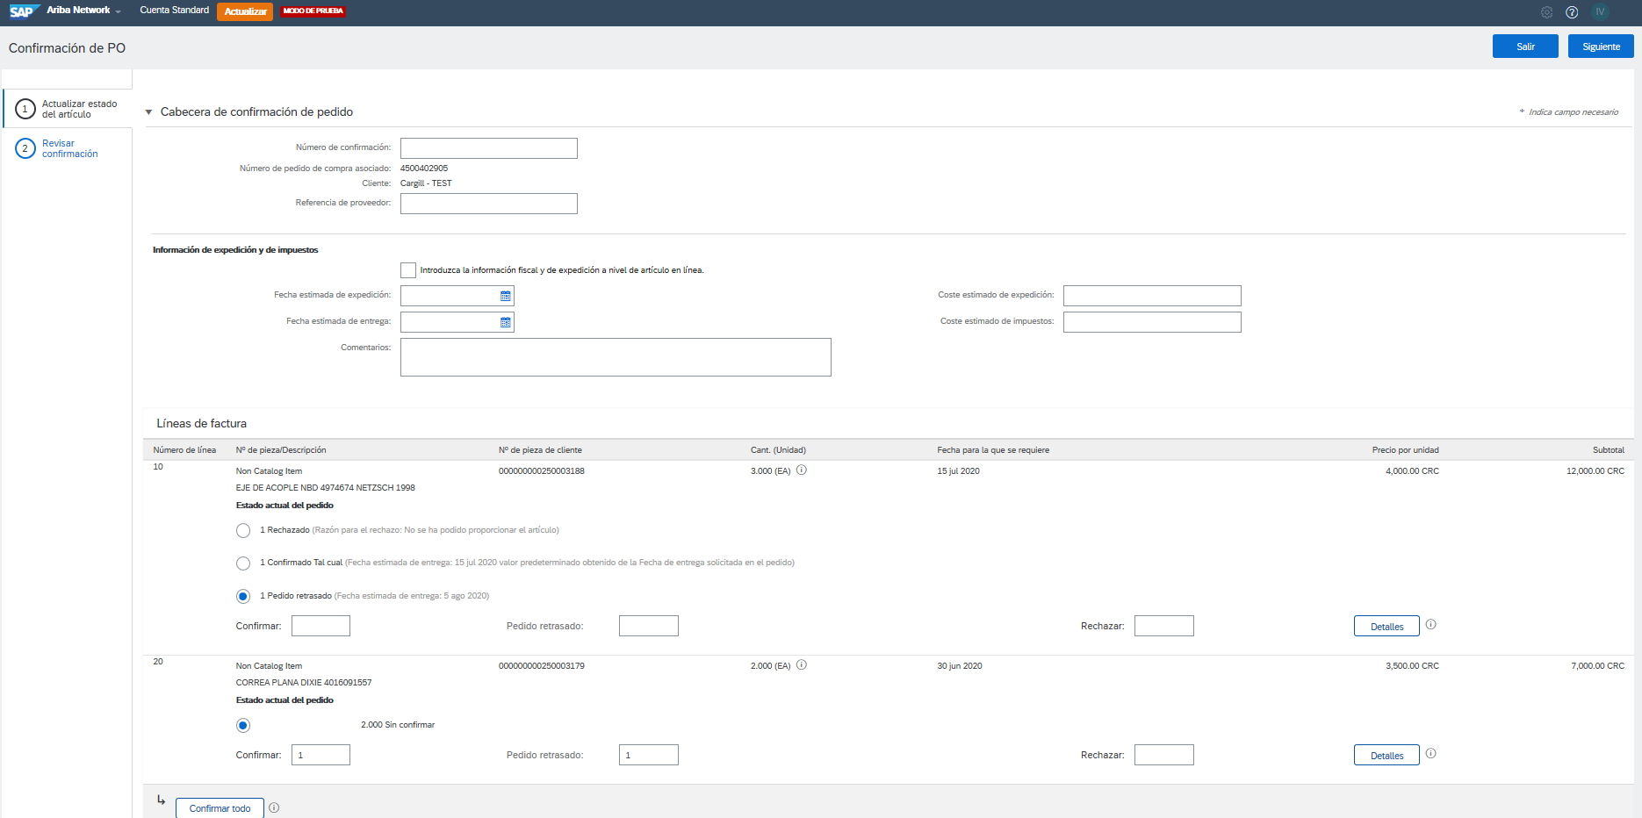
Confirmando el Pedido Parcial
Cuando haya cantidades retrasadas deberá confirmar la fecha y en caso de rechazo deberá justificar, luego de clic en Aceptar

Slide 44
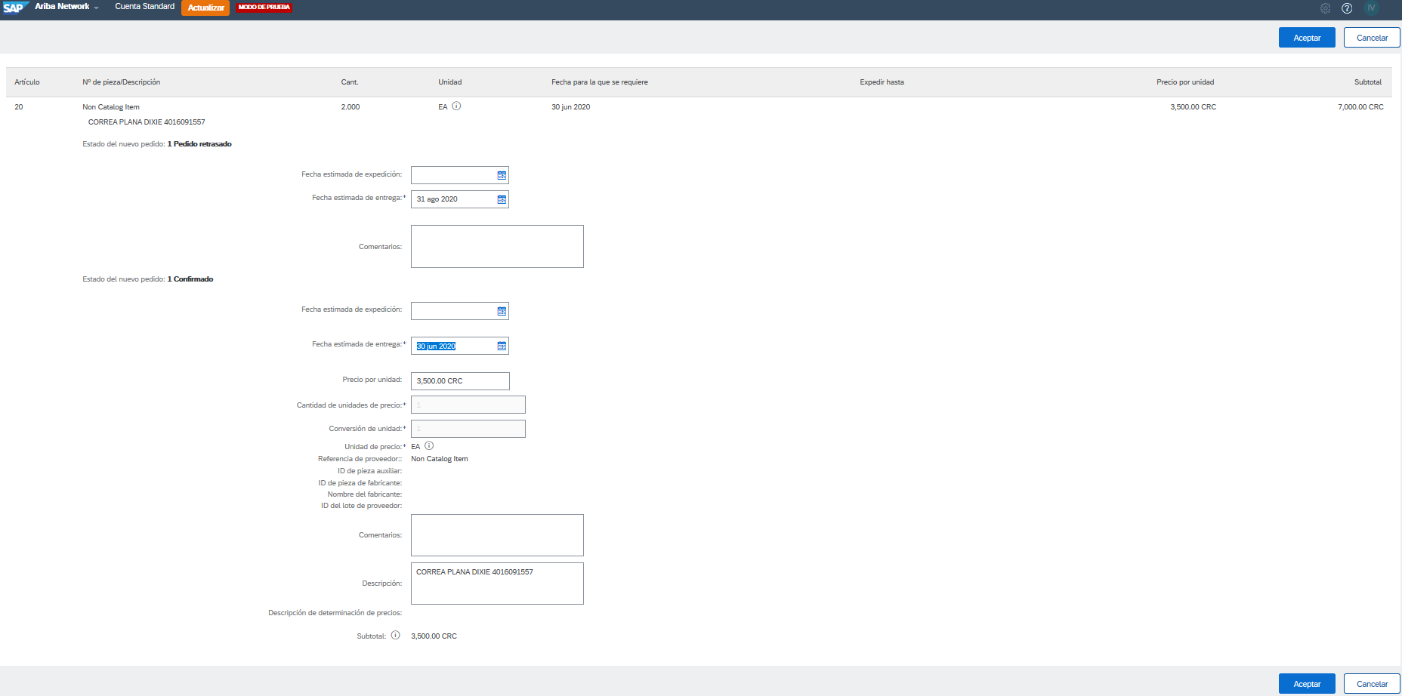
Confirmando el Pedido Parcial
Cuando haya cantidades retrasadas deberá confirmar la fecha y en caso de rechazo deberá justificar, luego de clic en Aceptar

Slide 45
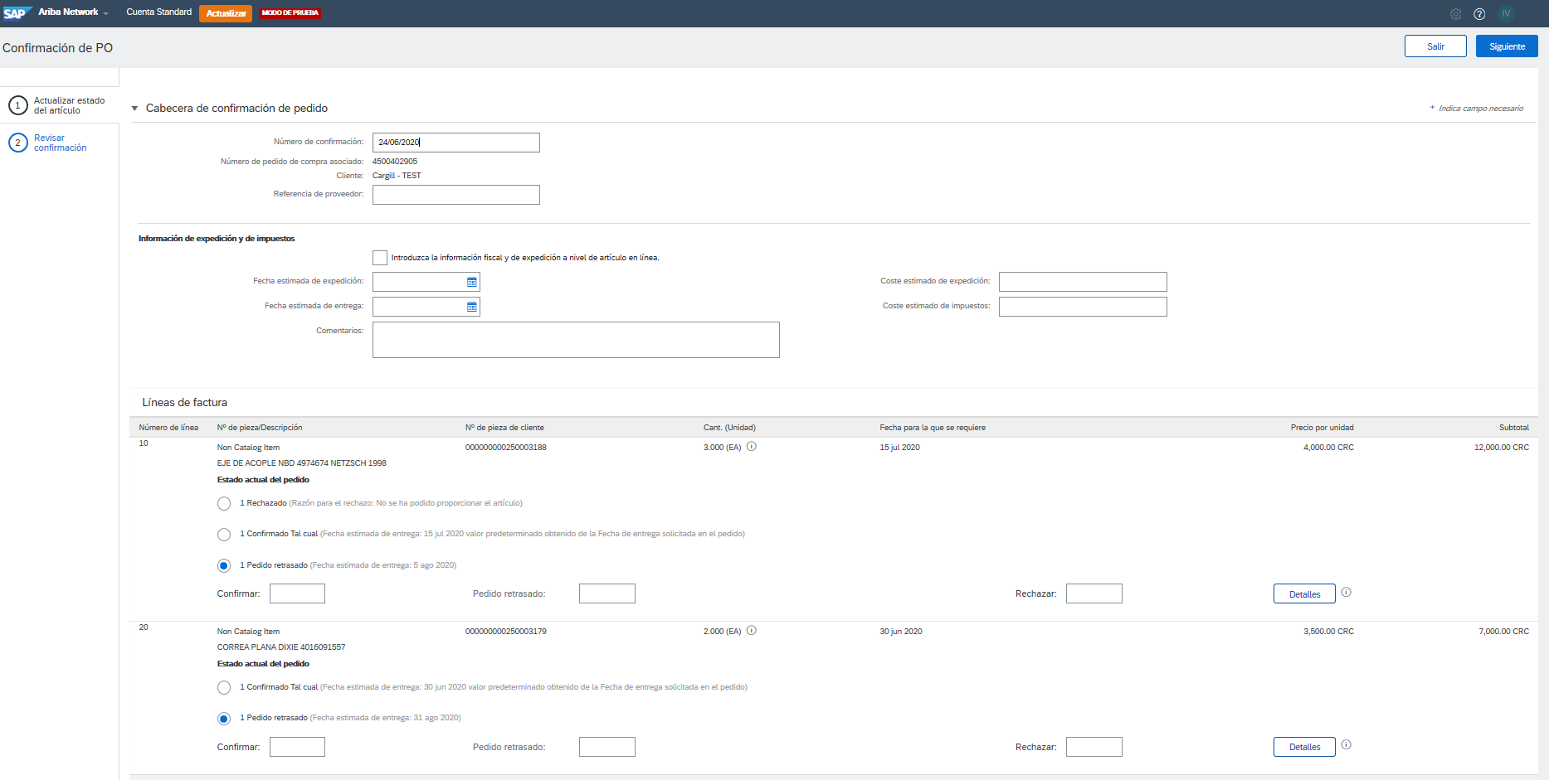
Confirmando el Pedido Parcial
Clic en siguiente

Slide 46
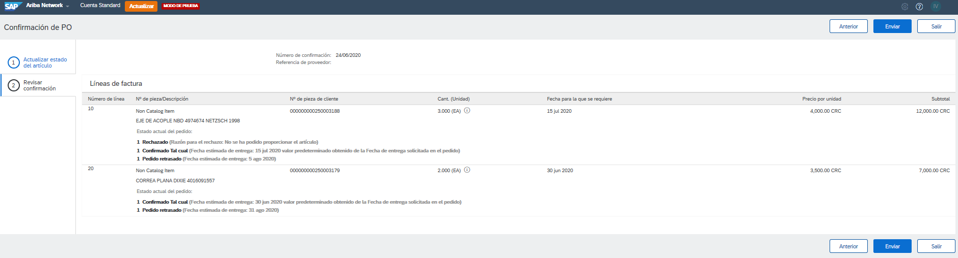
Confirmando el Pedido Completo
Revisión de Confirmación, de clic en Enviar

Slide 47
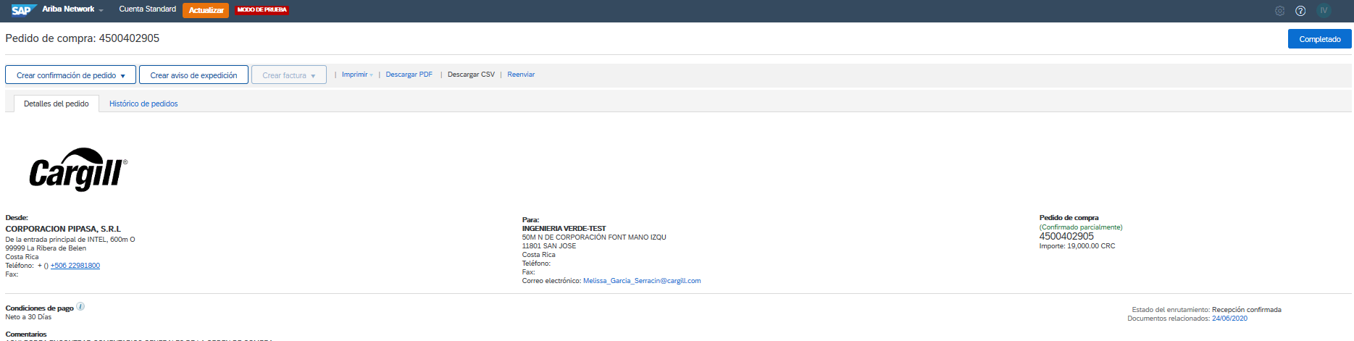
Confirmando el Pedido Completo
Descargue la orden en PDF y de clic en Completado

Slide 48
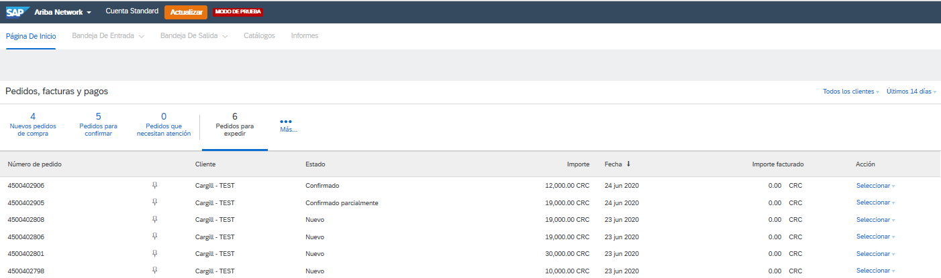
Confirmando el Pedido Completo
Vuelve a la pagina principal de Ariba

Slide 49
5. Información Adicional y Cierre

Slide 50
Que pasa si no encuentra una Orden en el Correo?
Como reenviar Ordenes de Compra?

Slide 51
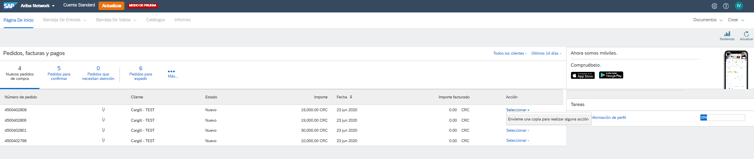
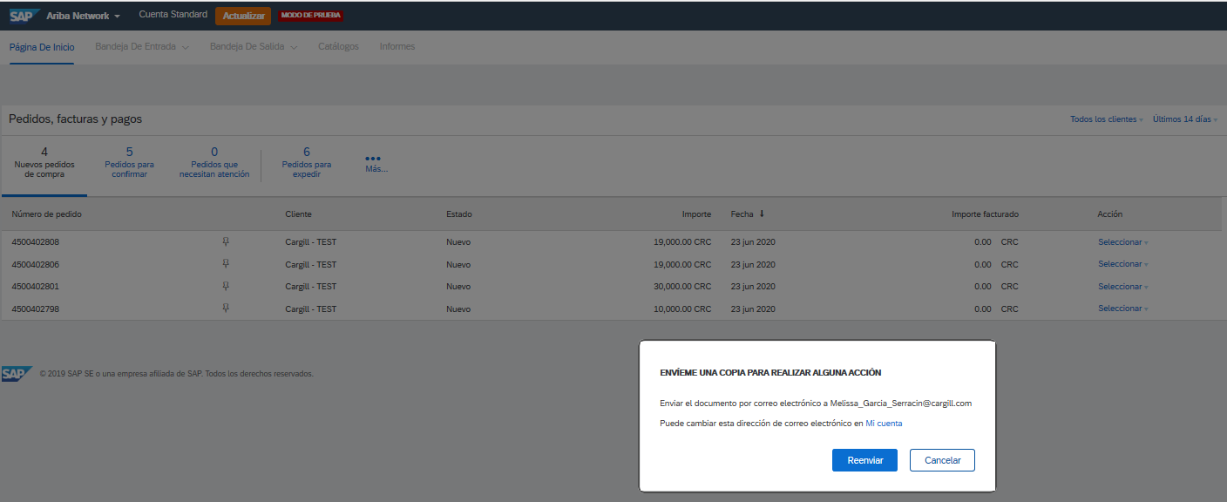
Reenviando Ordenes de Compra
Clic en Seleccionar, Envíeme una copia para realizar alguna opción y luego reenviar

Slide 52
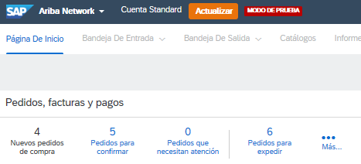
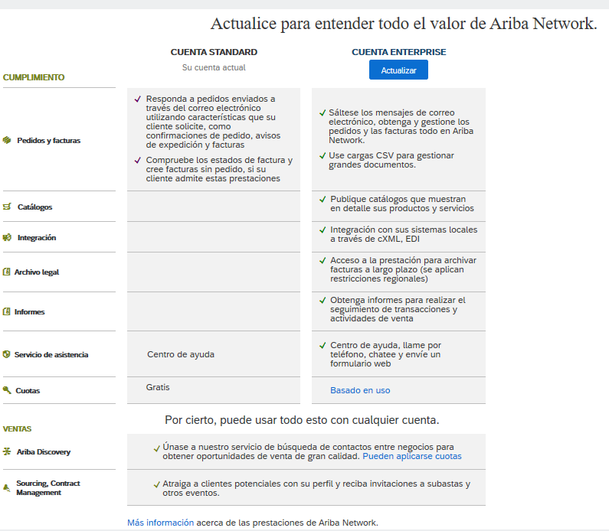
Cuidado convierte su cuenta Estándar en una Eterprise pues puede generar costos

Slide 53
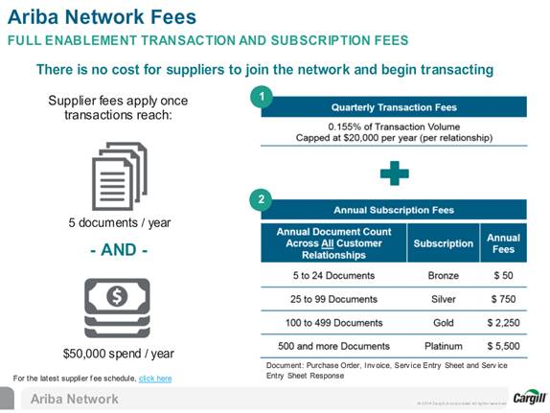
  Detalle de Cuenta Enterprise
https://www.ariba.com/es/ariba-network/ariba-network-for-suppliers/subscriptions-and-pricing
Siempre valide en la pagina web

Slide 54
Próximos Pasos
Esperar confirmación del uso del la plataforma a partir del 27 de Julio 2020

Slide 55
Soporte Pagina Web para registro y otros: https://support.ariba.com/ariba-network-light-account
Soporte Cargill
Cargill tiene un equipo de proyecto dedicado y comprometido a ayudar con esta transición. Si usted tiene dudas, entre en contacto con nosotros.
E-mail: suppliere_latam@Cargill.com
Si desea ser contactado vía Telefónica por favor envíe su numero de teléfono completo al correo mencionado arriba y el equipo entrará en contacto con usted lo antes posible.

Slide 56
1. A partir de ahora las Ordenes de Compra enviadas por CARGILL vía Ariba Network, deberán ser confirmadas en un plazo de 48 horas o dos dias hábiles.
2. En caso de que su empresa decida realizar un cambio de cuenta en Ariba Network de Estándar para Enterprise, por favor notifique vía e-mail el cambio.
3. Valide que no llegue a spam o correos no deseados ordersender-prod@ansmtp.ariba.com
4. Tenemos paso a paso en caso de que requiera recuperar su contraseña o bien si desea agregar o remover correos para las notificaciones de ordines de compra.
Importante

Slide 57
Agradecemos su acompañamiento y cooperación para mejorar colectivamente la manera de realizar negocios.

